Slide 1
第四章 晶体中的缺陷
Imperfections in Crystals

Slide 2
§4-1 引 言
一、缺陷的定义
Imperfection or defect
任何偏离原子周期性排列的区域，都称为缺陷。
缺陷对晶体的性能有很大的影响

Slide 3
二、缺陷的分类
点缺陷 Point defects：零维（zero dimensional）
空位(vacancy)或间隙原子(interstitials)
线缺陷 Linear defects：1维（one dimensional）
位错(dislocation)
面缺陷 Planar defects：2维（two dimensional)
晶界、层错、相界、界面
体缺陷 Bulk/Volume defects：3维（three dimensional)
亚晶粒(subgrains)、亚结构(substructure)、层错四面体(faulted tetrahedron)

Slide 4
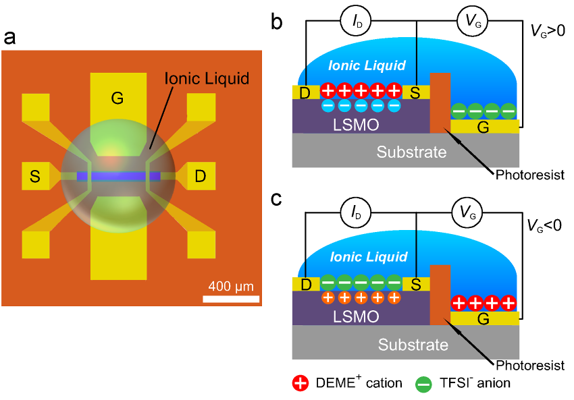
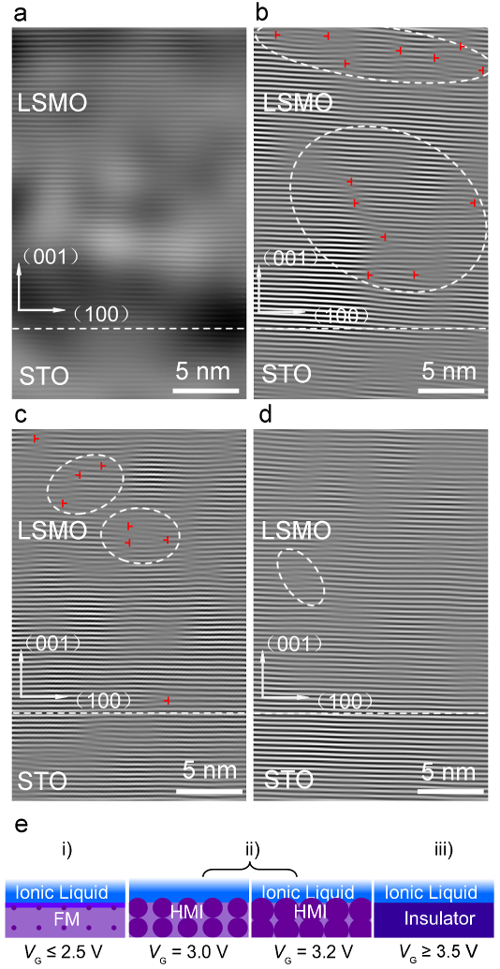
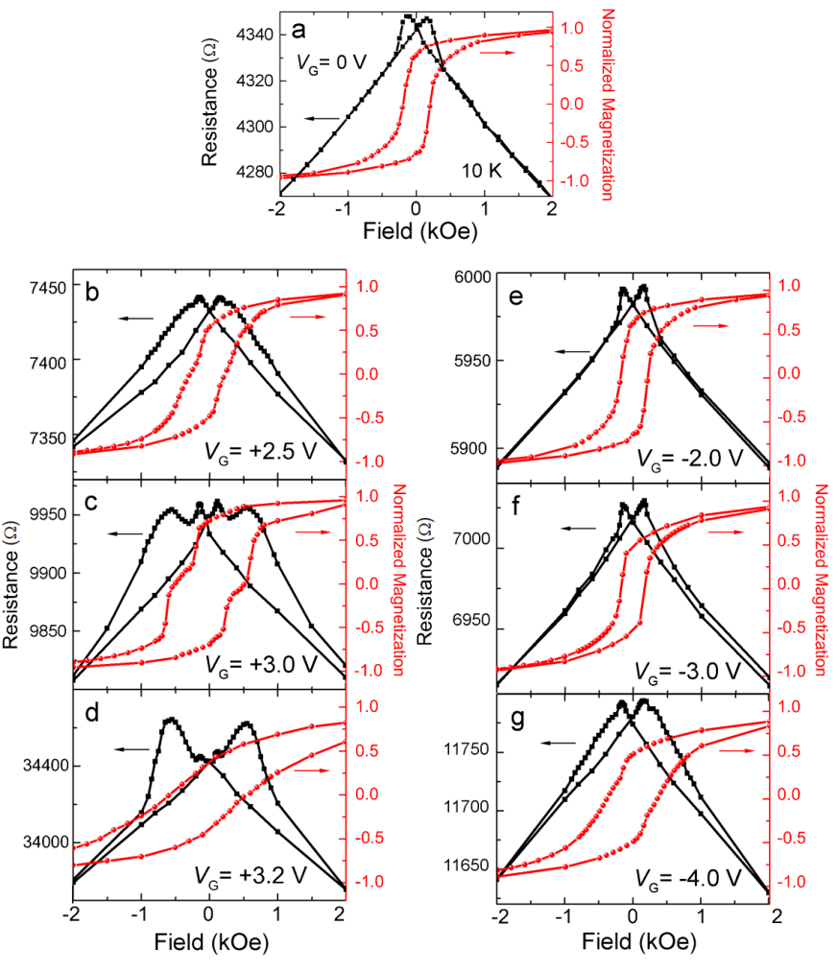
(La,Sr)MnO₃硬磁绝缘相与点缺陷
正电压，Mn3+，氧空位
负电压，Mn4+，间隙原子

Slide 5
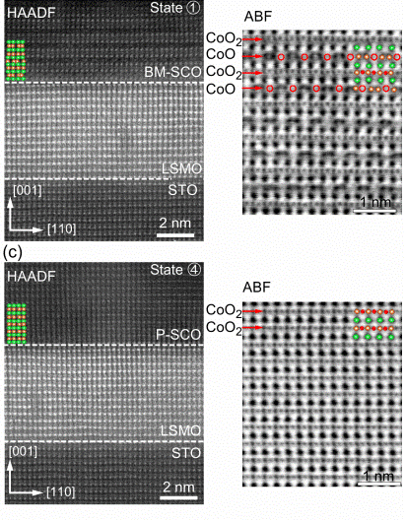
(La,Sr)MnO₃/SrCoO_{2.5}
(La,Sr)MnO₃/SrCoO₃

Slide 6
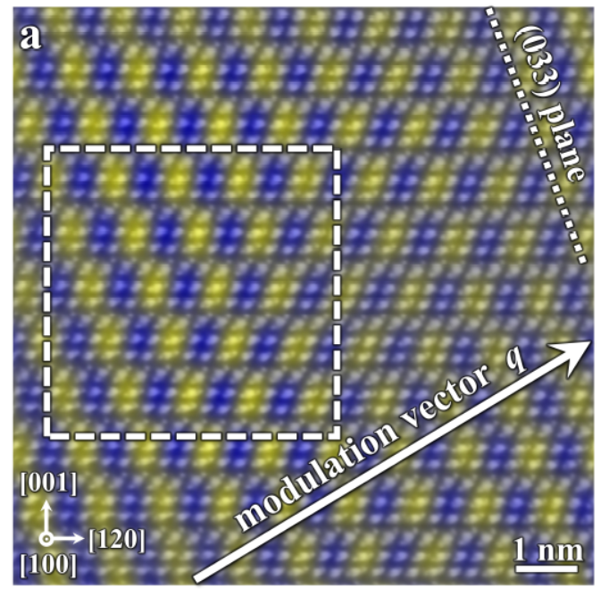
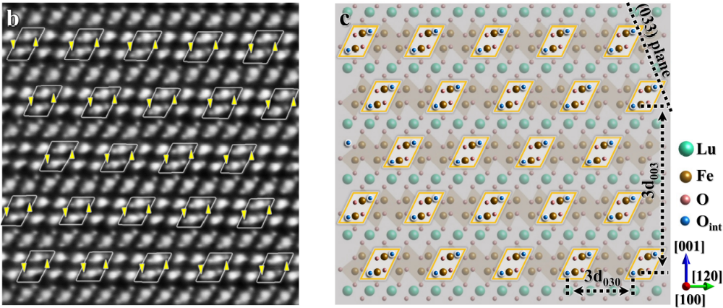
在LuFe₂O₄的基础上通过高温高氧压退火，得到了一种新的富氧相LuFe₂O_{4.22}，观察到了间隙氧原子的有序排列情况。
Y. Zhang, J. Zhu, PRL2019

Slide 7
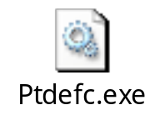
§4-2 点缺陷（Point defects）
一、定义
零维的缺陷，如空位、间隙原子等
点缺陷团（Cluster of point defects）：
空位片
挤塞子(crowdion)
空位片
挤塞子

Slide 8

二、两类典型的点缺陷
肖脱基缺陷（Schottky defects）
只有空位，而没有间隙原子
＋
＋
＋
＋
–
–
–
＋
＋
＋
＋
–
–
–
＋
＋
＋
＋
–
–
–
＋
＋
＋
＋
金属晶体
离子晶体

Slide 9

二、两类典型的点缺陷
弗兰克尔缺陷（Frankel defects）
空位－间隙原子对（pairwise）

Slide 10
三、平衡浓度（Equilibrium concentration）
在高于0K的任何温度下，晶体最稳定的状态是含有一定浓度的点缺陷状态。
即在平衡浓度情况下，自由能最低。
从热力学上推导晶体中的平衡浓度
已知条件：
State 1：理想晶体（无缺陷），假设含有 N 个原子
State 2：晶体中含有 n 个缺陷，即含有 N–n 个原子
二者在等温、等压条件下

Slide 11



推导：
自由能 free energy
焓 enthalpy
熵 entropy
内能 internal energy
u－－形成一个空位的生成能
Δv－－形成一个空位所引起的体积变化
ΔS_{v}－－形成一个空位引起的振动熵变
Δg_{v}－－形成一个空位引起的自由能的变化
S_{m}: 引入空位后的晶体增加的混合熵

Slide 12
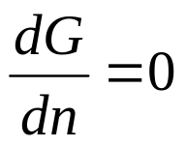

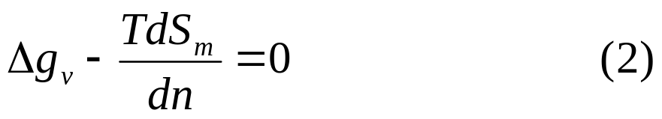

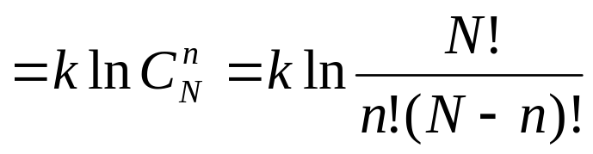
续上页:
G
平衡条件：
G_{min}
从(1)式可得：
n
混合熵S_{m}：Boltzmann公式
W－出现 n 个空位和 N-n 个原子这种状态的热力学几率，即 n 个空位在 N 个原子位置上的分布数

Slide 13
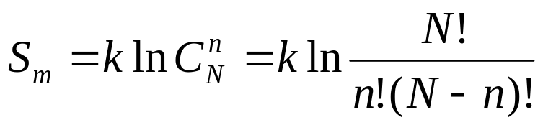


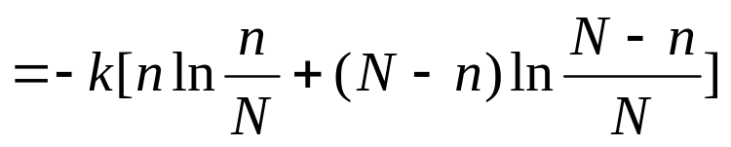
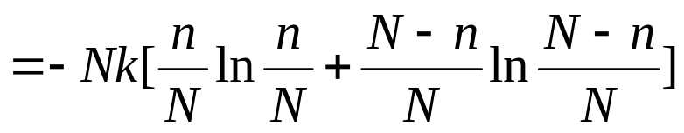
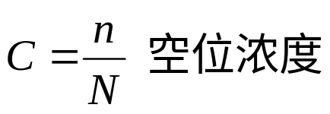
续上页:
根据Stirling公式：

Slide 14
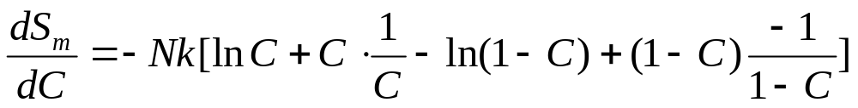

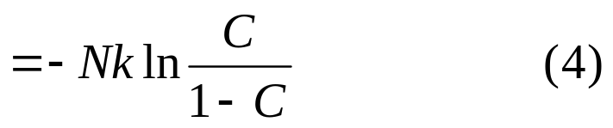
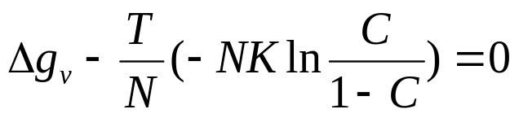
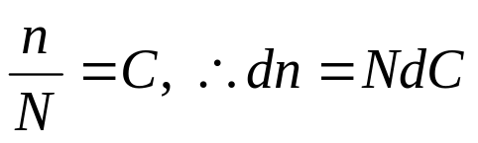
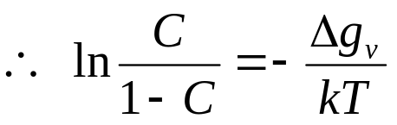
续上页:
S_{m}
将(4)代入(2)，得：
0.5
C

Slide 15
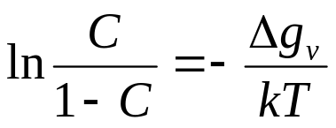
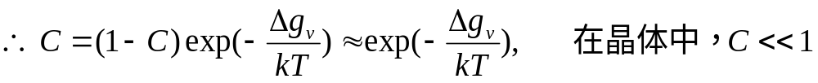
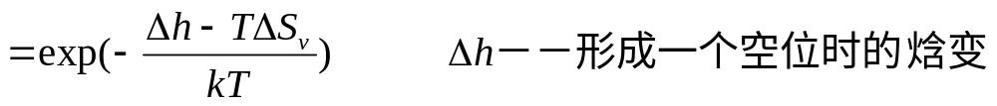
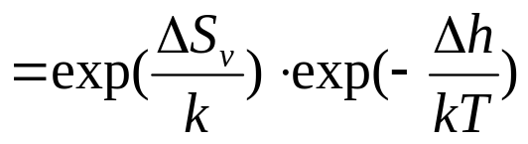
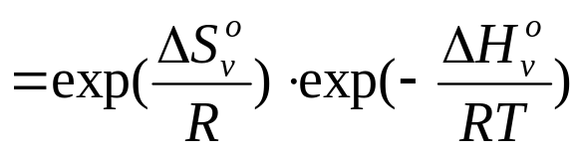
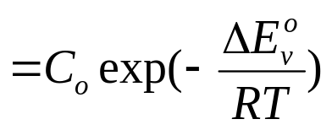
续上页:
对1mol原子，N_{A}=Avogadro常数6.02×10²³
ΔS_{v}º－－形成1mol空位时的振动熵变
ΔH_{v}º－－形成1mol空位时的振动焓变
假设PΔv = 0
ΔHº和ΔEº分别时形成1mol空位时的形成焓和内能

Slide 16
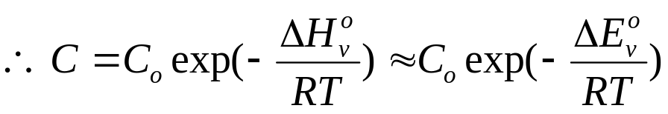
续上页:
讨论：
点缺陷是一种热力学平衡的缺陷，在平衡浓度下晶体的Gibbs自由能最低，因而最稳定
T↑ ⇒ C↑↑，成指数上升
例如，Au，在1000K时，C ≈ 10⁻⁴，绝对值C·N_{A}=10¹⁹
C 表示在晶体中发现一个点缺陷的几率

Slide 17

四、过饱和点缺陷的形成（Supersaturated point defects）
淬火 Quenching
可以通过淬火实验测定空位的生成焓
冷加工 Cold working
产生空位，位错的割阶、攀移等
辐照 Radiation
高能粒子的轰击

Slide 18
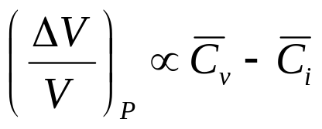
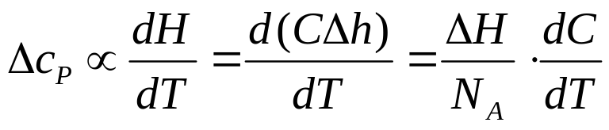
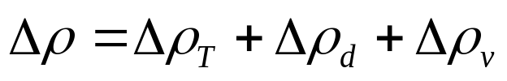
五、点缺陷对晶体性能的影响
比容 Specific volume
∴ 形成空位要膨胀，形成间隙原子要收缩
比热容 Specific heat capacity
电阻率 Electric resistivity
与晶格振动有关
与其它缺陷有关
空位引起

Slide 19
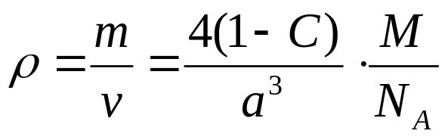
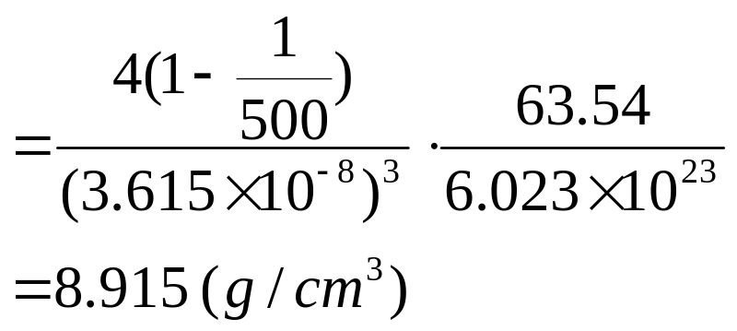
例题：
若Cu中每500个原子就会失去1个原子，其晶格常数为0.3615nm，试求Cu的密度。
解：

Slide 20
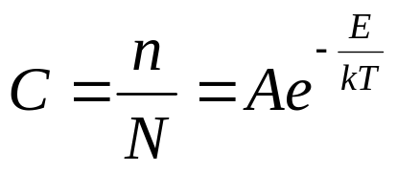
例题：
在某晶体的扩散实验中发现，在500ºC时，10¹⁰个原子中有1个原子具有足够的激活能，可以跳出其平衡位置而进入间隙位置；在600ºC时，此比例会增加到10⁹。
求：(1). 此跳跃所需要的激活能；
(2). 在700ºC时，具有足够能量的原子所占的比例为多少？
解：
若激活过程可由著名的Arrhenius方程来描述。令E为形成一个间隙原子所需的激活能。因此，能量超过平均能量而具有高能量的原子数 n 与总原子数 N 之比为：
A－－比例常数
k －－Boltzmann常数
T－－Absolute temp

Slide 21
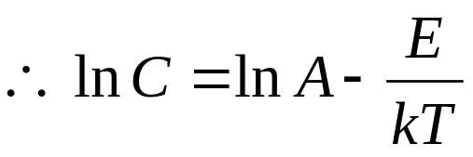
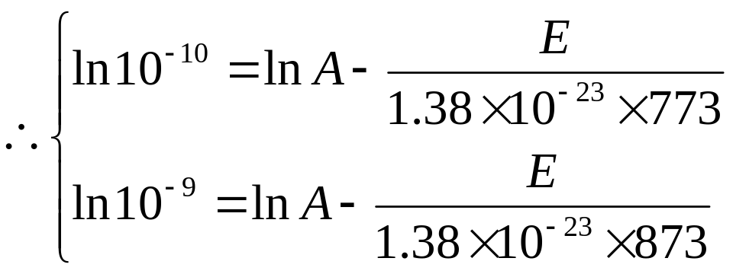

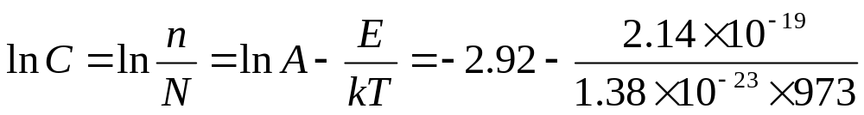
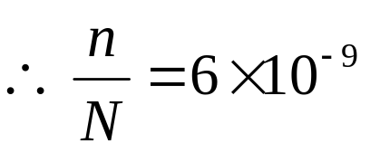
在700ºC时，

Slide 22
补充习题（作业）：
Pt的晶体结构为FCC，其晶格常数为0.3923nm，密度为21.45 g/cm³，试计算每10⁶个Pt中所含的空位数目。
MgO的密度为3.58 g/cm³，其晶格常数为0.42nm，试求每个MgO单位晶胞内所含的肖脱基缺陷数。
在Fe中形成1mol空位的能量为104.675 kJ，试计算从20ºC升温至850ºC时，空位数目增加多少倍？

